Slide 1
9° Mostra concorso Nazionale di modellismo
“Città di Verona”
CATEGORIA B1
MEZZI MILITARI SCALA 1/35 O SUPERIORI
DA SCATOLA E MIGLIORATI

Slide 2
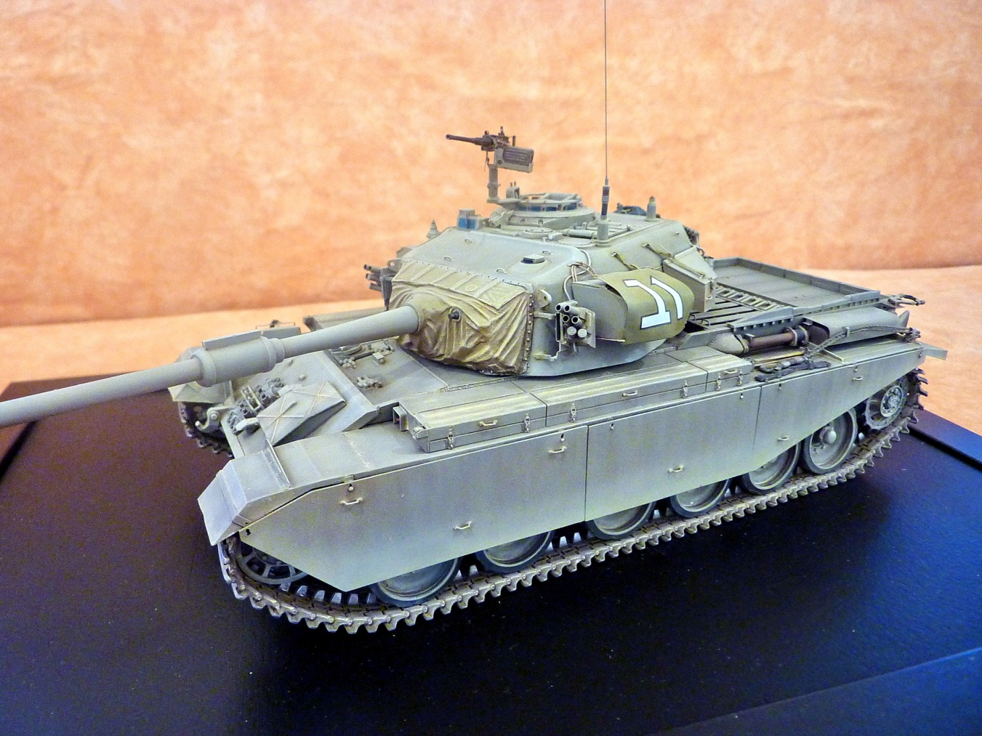
9° Mostra concorso Nazionale di modellismo
“Città di Verona”
IDF Centurion Six Days War
Speciale
Tiziano Zani

Slide 3
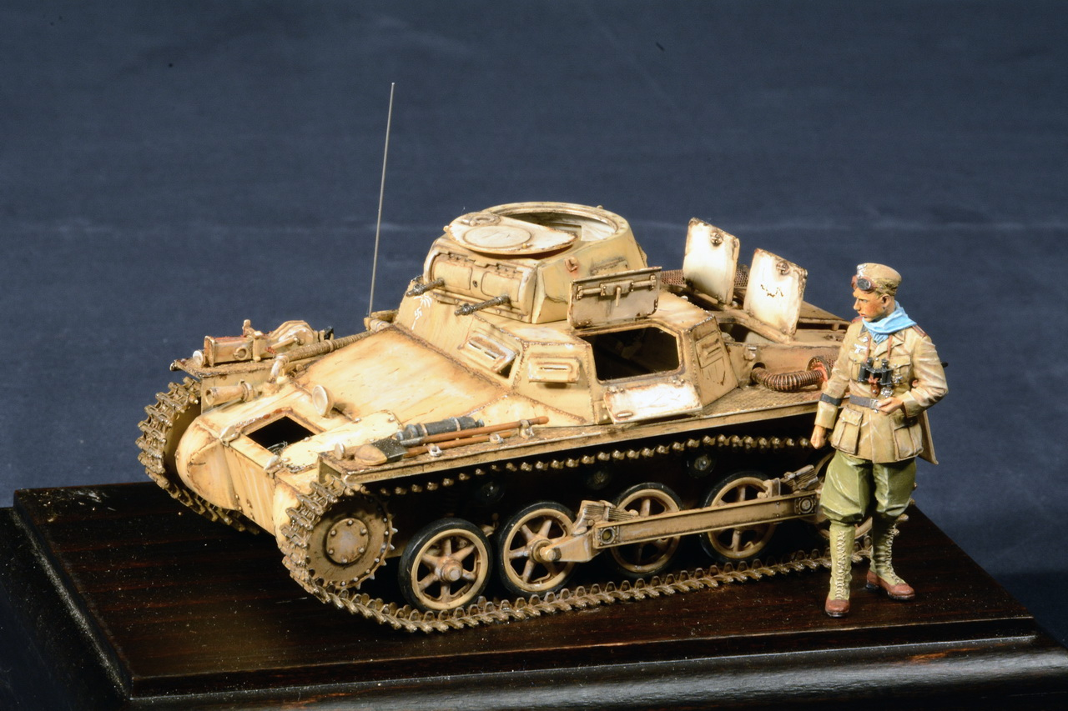
9° Mostra concorso Nazionale di modellismo
“Città di Verona”
Panzer I Ausf. A
Speciale
Francesco Carollo

Slide 4
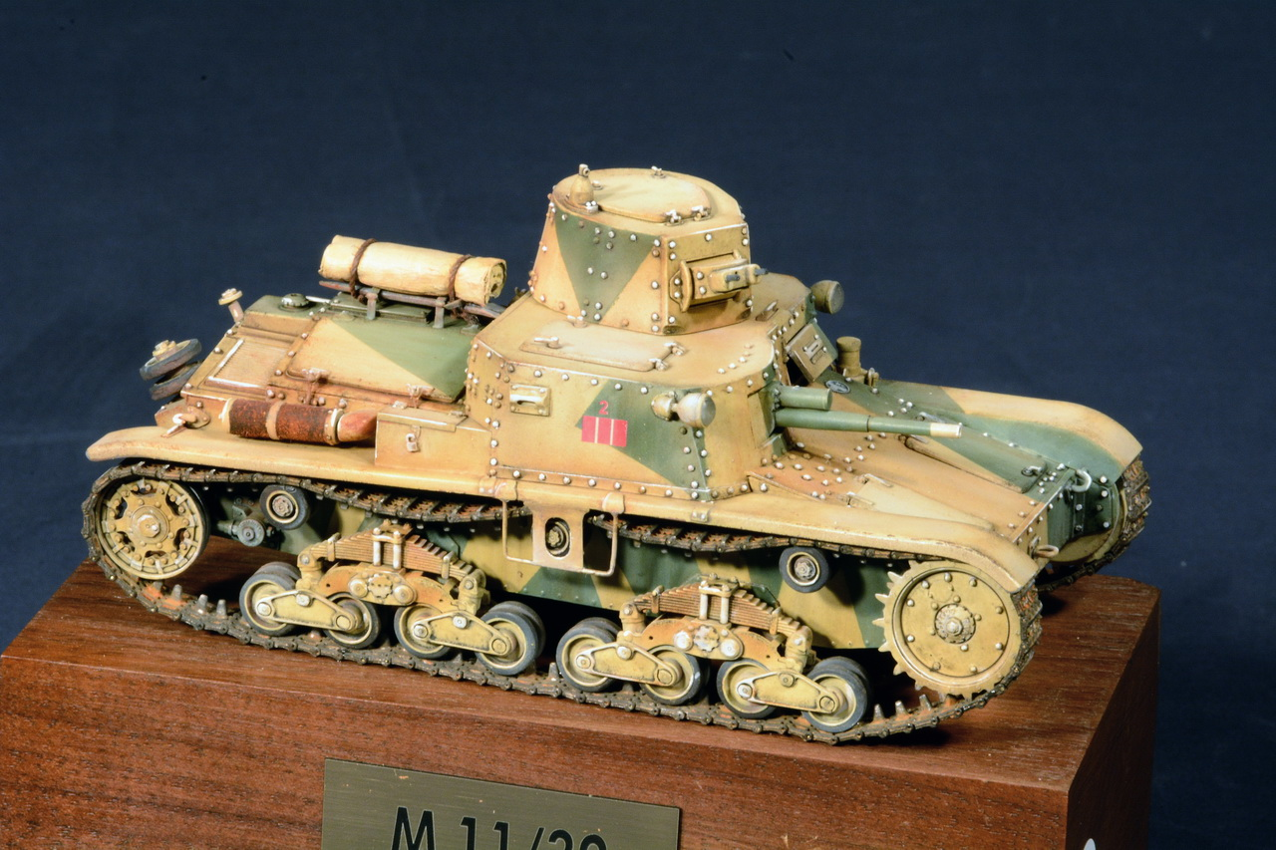
9° Mostra concorso Nazionale di modellismo
“Città di Verona”
M11/39 - Libia 1940
Speciale
Jessica Bracali

Slide 5
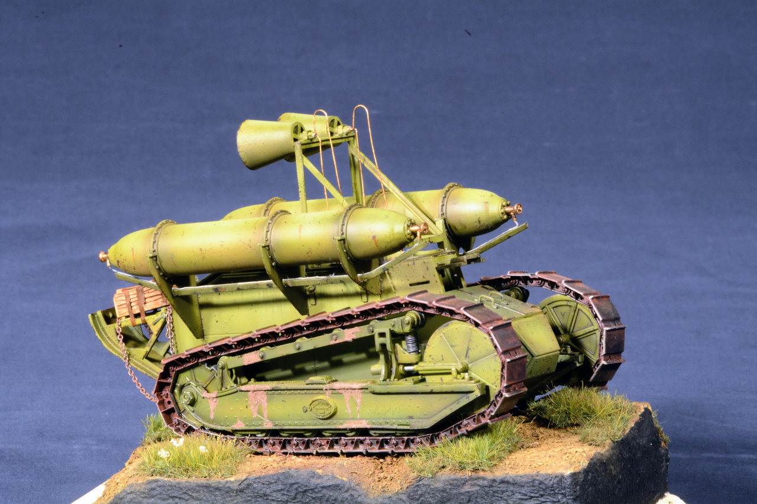
9° Mostra concorso Nazionale di modellismo
“Città di Verona”
Renault 17 Fumogeni
Bronzo
Cardenio Togni

Slide 6
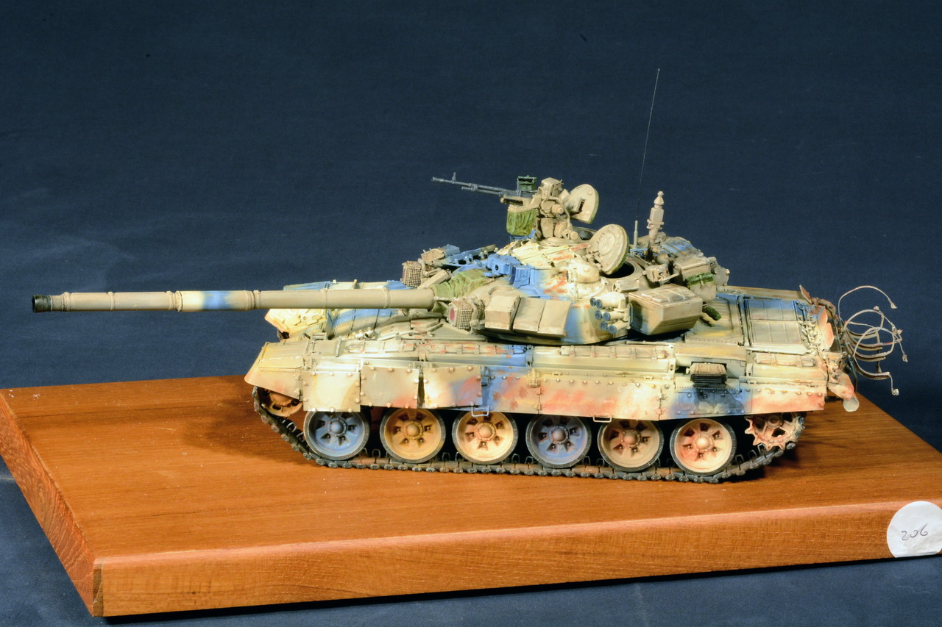
9° Mostra concorso Nazionale di modellismo
“Città di Verona”
T90/A
Argento
Adriano Del Gaizo

Slide 7
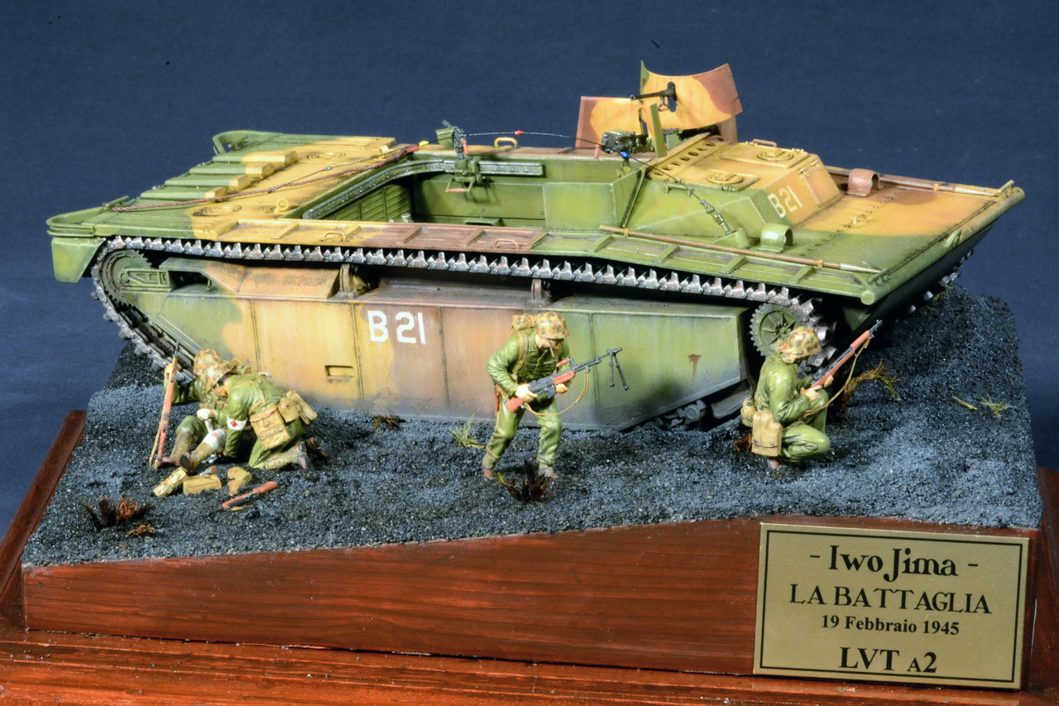
9° Mostra concorso Nazionale di modellismo
“Città di Verona”
LVT Amtrac "Sbarco ad Iwo Jima"
Oro
Roberto Faraci

Slide 8
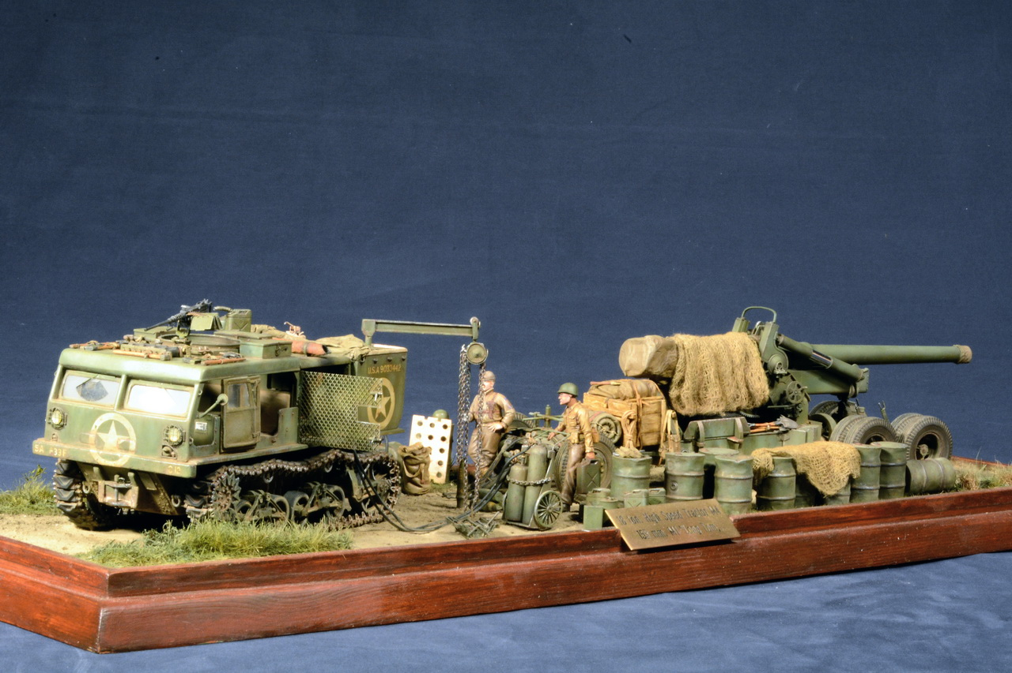
9° Mostra concorso Nazionale di modellismo
“Città di Verona”
M4 Tractor + 155 LongTom
Best Of Class
Umberto Ponzecchi

